Slide 1




Technologie city logistiky:
9. Logistika zásobování města nákladní dopravou
Metodický koncept k efektivní podpoře klíčových odborných kompetencí s využitím cizího jazyka ATCZ62 - CLIL jako výuková strategie na vysoké škole

Slide 2

Logistická obsluha města
Základními koncepty logistické obsluhy města a území v oblasti nákladní přepravy jsou v zásadě dvě logistické technologie:
  o Hub and spoke
  o Gateway

Slide 3
Hub and Spoke je založena na existenci jednoho logistického centra (hub = střed, náboj kola), ze kterého je paprskovitě prováděna obsluha území (spoke = paprsek, loukoť). Technologie předpokládá existenci potřeby zásobování území (domácností, malých a středních podniků) materiály a surovinami. Nepředpokládá se dopravní obsluha velkých výrobních center přes centra logistická, která obvykle mají vlastní podnikový logistický systém, nebo svou logistiku přenášejí formou outsourcingu na logistického partnera.

Slide 4
Technologie operuje se dvěma dopravními okruhy:
  o okruh vnější dopravy, jímž přepravované komodity (obvykle ve velkých sdružených, konsolidovaných zásilkách určených jednomu nebo několika příjemcům) vstupují do obsluhovaného území, nebo naopak konsolidované zásilky v logistickém centru z produkce regionu vystupují,
  o okruh vnitřní dopravy, který zabezpečuje rozvoz rozdělených, dekonsolidovaných zásilek „paprskovitě“ z logistického centra po území, nebo naopak sváží do logistického centra produkci expedovanou z území, kde se tvoří směrově konsolidované zásilky.

Slide 5
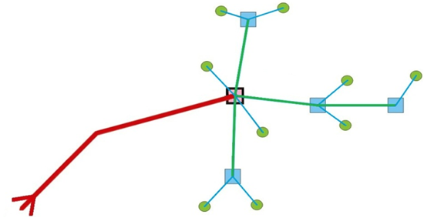
Hub and Spoke logistická technologie

Slide 6
Vnější dopravu zabezpečují vysoce kapacitní dopravní systémy nebo jejich kombinace (v multimodálních přepravních systémech).
Vnitřní doprava je co do druhu dopravy i dopravních prostředků omezena stavem dopravní infrastruktury. Nejčastěji jde o dopravu silniční prováděnou vozidly o užitečné hmotnosti 3,5 – 6 t.
Uvedená technologie Hub and Spoke je vhodná pro obsluhu území středně velkých a malých aglomerací, ne pro obsluhu území mimo jádrové město ve velkých aglomeracích. Není tedy vhodná pro obsluhu jádrového města s počtem obyvatel více než milion.

Slide 7
Logistická technologie Gateway (brána) je naopak vhodná pro logistickou dopravní obsluhu velkých jádrových měst, tj. pro uplatnění „City logistiky“.
Na vstupech do jádrového města jsou na přepravně významných směrech vybudovány „vstupní brány“ (Gateways), které jsou funkčně obdobou logistických center v technologii Hub and Spoke. V těchto bránách se provádějí zejména tyto činnosti:
  o manipulace se zásilkami,
  o dekonsolidace a konsolidace včetně balení,
  o zabezpečení svozu a rozvozu zásilek.

Slide 8
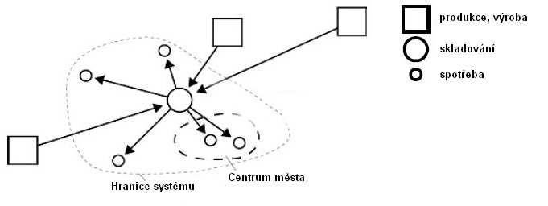
Gateway logistická technologie

